Slide 1
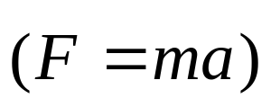
一 伽利略变换式 经典力学的相对性原理
经典力学的相对性原理
对于任何惯性参照系 , 牛顿力学的规律 都具有相同的形式 .

Slide 2





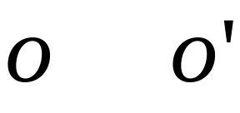


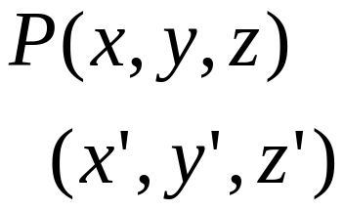









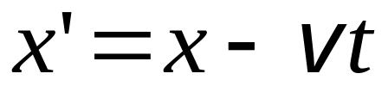
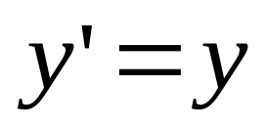
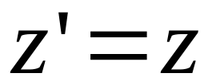
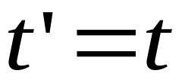
伽利略变换
当 时
与 重合
*
系相对S系的沿X轴正向运动速度V
位置坐标变换公式
经典力学认为：1）空间的量度是绝对的，与参考系无关；2）时间的量度也是绝对的，与参考系无关 .

Slide 3
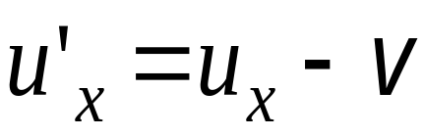
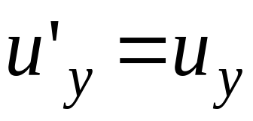
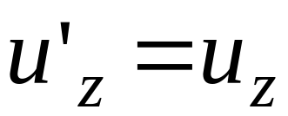
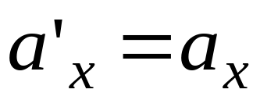
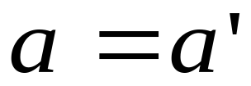
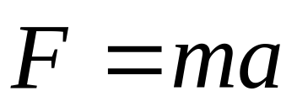
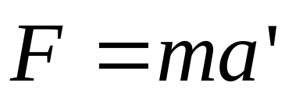
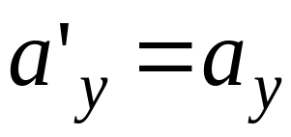
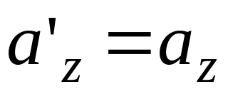
伽利略速度变换公式
*
加速度变换公式
在两相互作匀速直线运动的惯性系中，牛顿运动定律具有相同的形式.

Slide 4
在宏观、低速的范围内，牛顿力学的相对性原理与实验结果相一致的 .
注 意
二 经典力学的绝对时空观
绝对时空观
时间和空间的量度和参考系无关 , 长度和时间的测量是绝对的.
比如：一个尺子在屋子里和汽车上测量的的长度都是相等的，在汽车上和自行车上的时间也都是走的一样快。
实践证明 绝对时空观是不正确的.

Slide 5
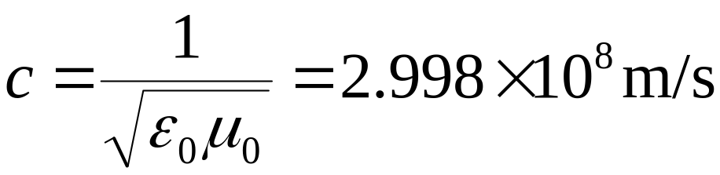

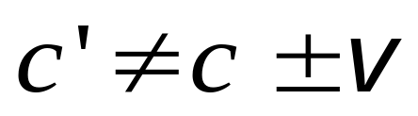
绝对时空观与电磁规律的矛盾
（对于不同的参考系按照绝对时空观的话，应该速度不一样，但光速的表达式：）
真空中的光速
对于两个不同的惯性参考系 , 光速不满足伽利略变换

Slide 6



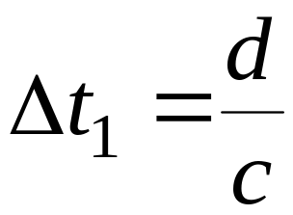


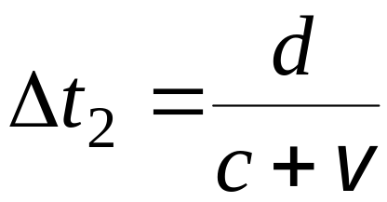
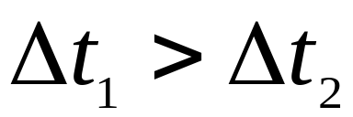
试计算球被投出前后的瞬间，球所发出的光波达到观察者所需要的时间. (根据伽利略变换)
球投出前
球投出后
结果:观察者先看到投出后的球，后看到投出前的球.

Slide 7
迈克尔孙 — 莫雷实验
为了测量地球相对于“以太”的运动 , 1881年
迈克尔孙用他自制的干涉仪进行测量, 没有结果 .
1887年他与莫雷以更高的精度重新做了此类实验,
仍得到零结果, 即未观测到地球相对“以太”的运
动 .

Slide 8


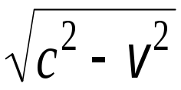



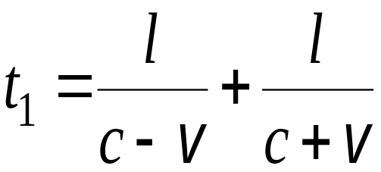
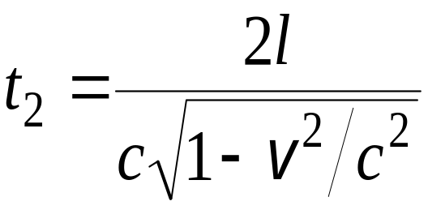
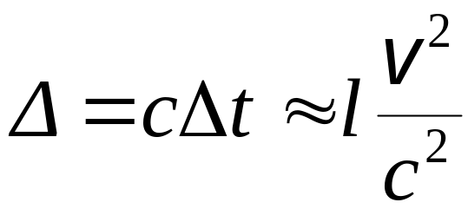
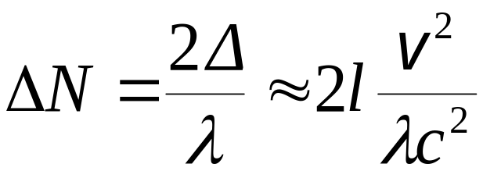
M2
G M2
M2 G
M1
G
T
（从 系看）
设“以太”参考系为S系，实验室为 系
G M1 G
G M2 G
T
M2
G
M1

Slide 9




仪器可测量精度
实验结果
未观察到地球相对于“以太”的运动.
人们为维护“以太”观念作了种种努力， 提出了各种理论 ，但这些理论或与天文观察，或与其它的实验相矛盾，最后均以失败告终 .

Slide 10
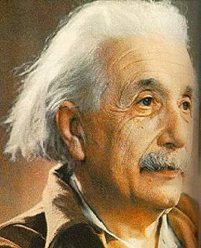
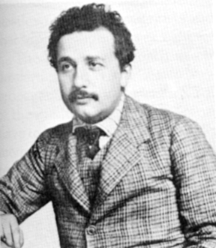
Albert Einstein ( 1879 – 1955 )
20世纪最伟大的物理学家, 于1905年和1915年先后创立了狭义相对论和广义相对论, 他于1905年提出了光量子假设, 为此他于1921年获得诺贝尔物理学奖, 他还在量子理论方面具有很多的重要的贡献 .
爱因斯坦的哲学观念：自然界应当是和谐而简单的.
理论特色：出于简单而归于深奥.

Slide 11
一 . 狭义相对论的基本原理
1）爱因斯坦相对性原理：物理定律在所有的惯性系中都具有相同的表达形式 （所有惯性系的地位都是一样的）.
2）光速不变原理： 真空中的光速是常量，它与光源或观察者的运动无关，即不依赖于惯性系的选择.

Slide 12
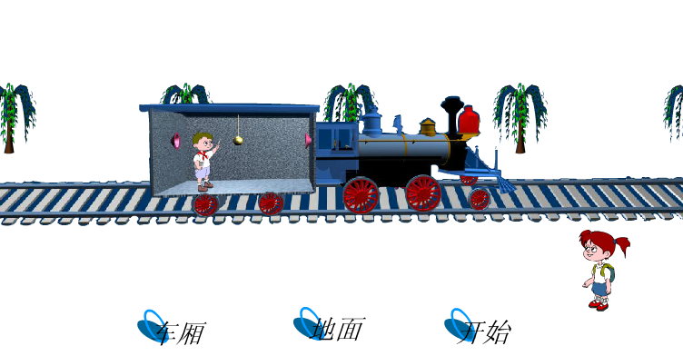
由光速不变所导致的现象：
在某一惯性系中同时发生的两个事件，在相对于此惯性系运动的另一惯性系中观察，并不一定是同时发生的 .
说明同时具有相对性，时间的量度是相对的 .

Slide 13
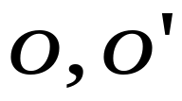
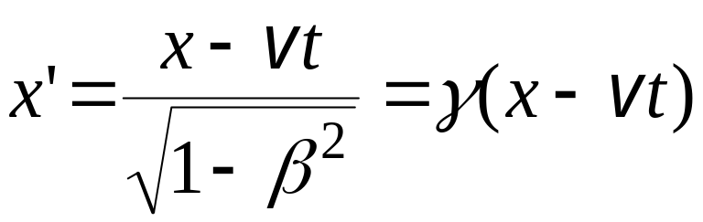


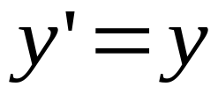


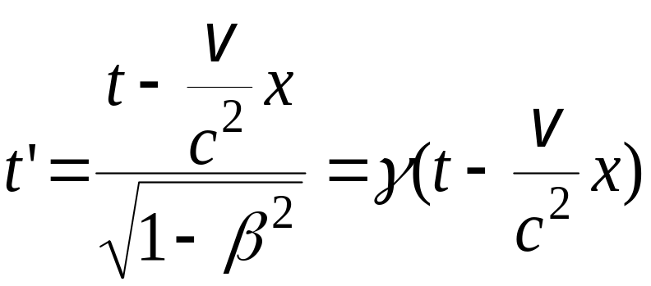
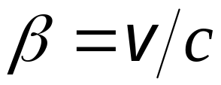
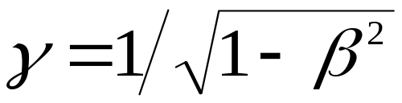
长度的测量是和同时性概念密切相关.
二 . 洛伦兹变换式(点击看推导)
设 ： 时， 重合 ; 事件 P 的时空坐标如图所示 .
*

Slide 14
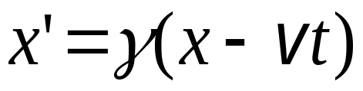
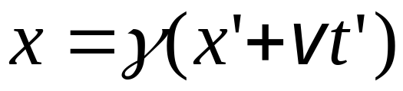

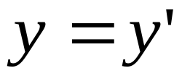


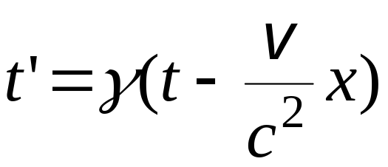
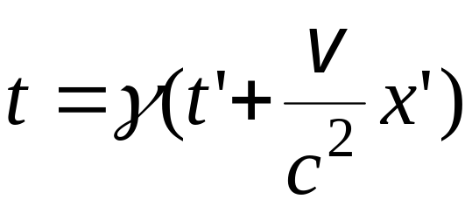
正变换
逆 变 换
光速在任何惯性
系中均为同一常量 ，
利用它将时间测量与
距离测量联系起来 .
*

Slide 15
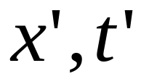
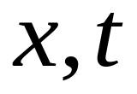
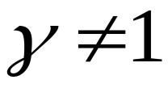



洛伦兹变换特点
1） 与 成线性关系，但比例系数 .
2） 时间不独立， 和 变换相互交叉.
3） 时，洛伦兹变换 伽利略变换。

Slide 16
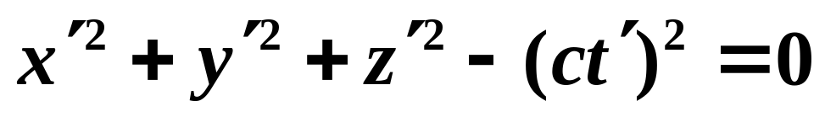
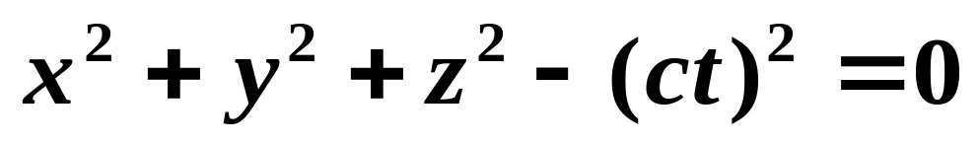
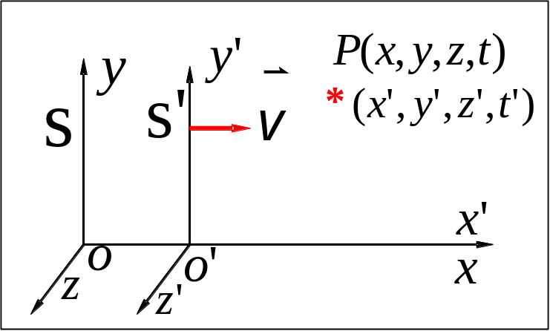
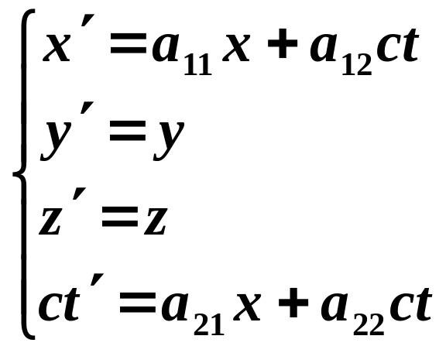
洛伦兹变换式的推导
光速不变性
即
(1)
线性变换要求：

Slide 17
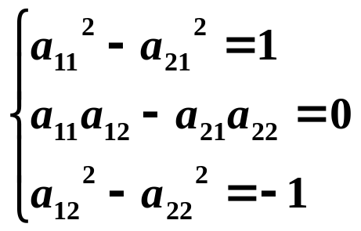





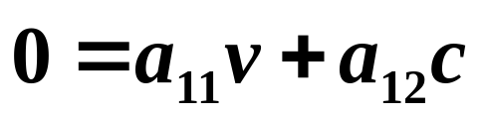
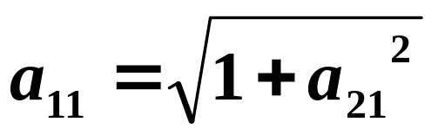

代入(1)式有：
系数相等得:
(2.1)
(2.2)
(2.3)
从 系看 系的坐标原点 ，从 系看 ，所以
(2.4)
由(2.1)
(3)
由(2.3)
(4)

Slide 18








代入
得
由(2.4)
得
代入
有

Slide 19


